Slide 1

ČLOVĚK A JEHO SVĚT
Jarní rostliny
Radka Smetanová
VY_32_INOVACE_rostliny_14

Slide 2
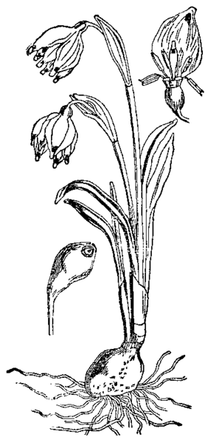
KVĚT
ČÁSTI ROSTLIN
STONEK
LIST
KOŘEN

Slide 3
JARNÍ KVĚTINY
sněženka podsněžník
bledule jarní
narcis žlutý
prvosenka jarní ( petrklíč )
krokus ( šafrán )
fialka ( violka vonná )
tulipán zahradní

Slide 4
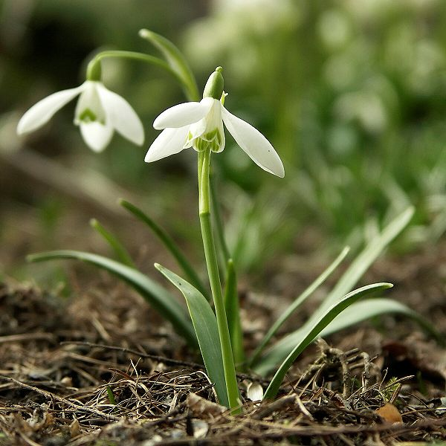
Sněženka podsněžník

Slide 5
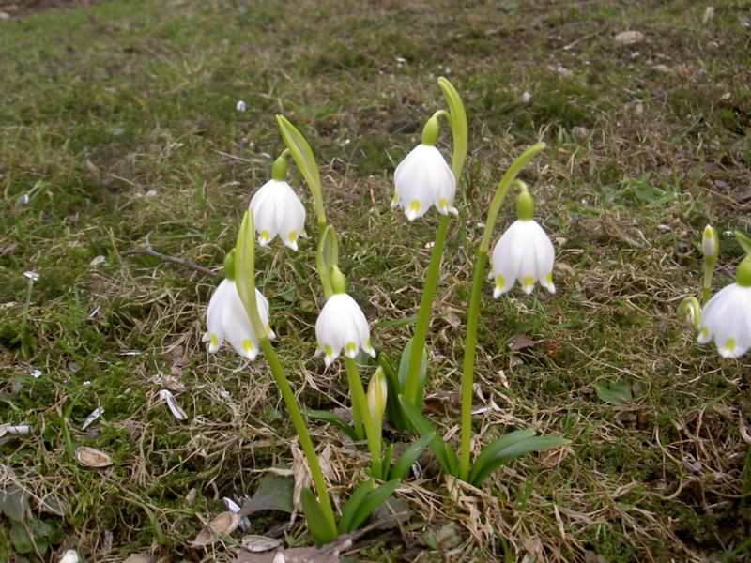
Bledule jarní

Slide 6
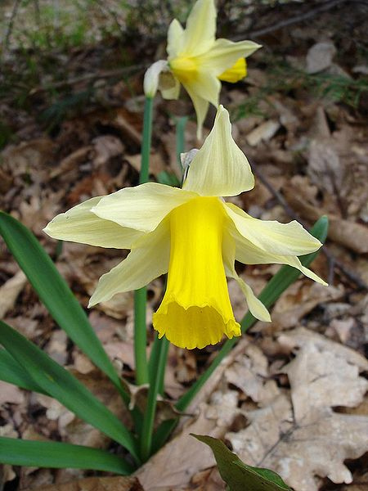
Narcis žlutý

Slide 7
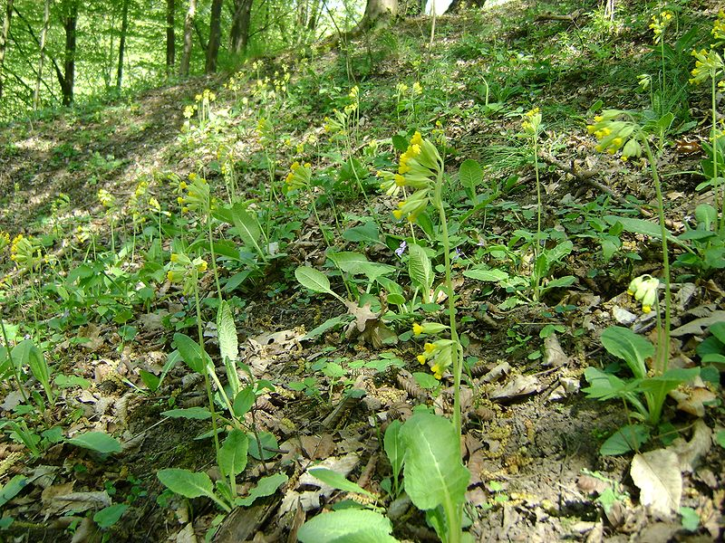
Prvosenka jarní ( petrklíč )

Slide 8
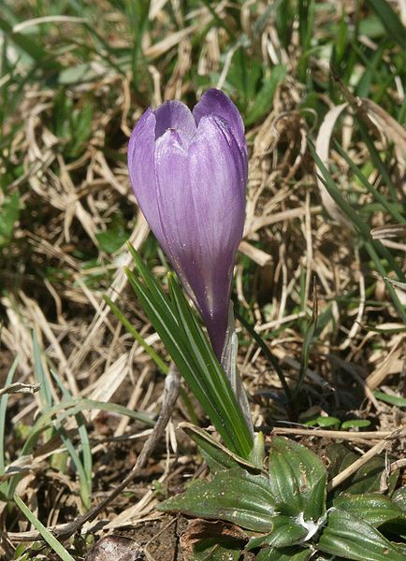
Krokus ( šafrán )

Slide 9
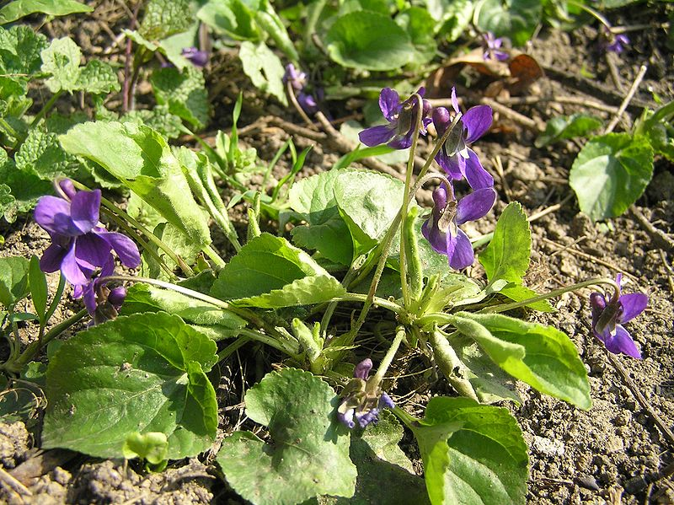
Violka vonná ( fialka )

Slide 10
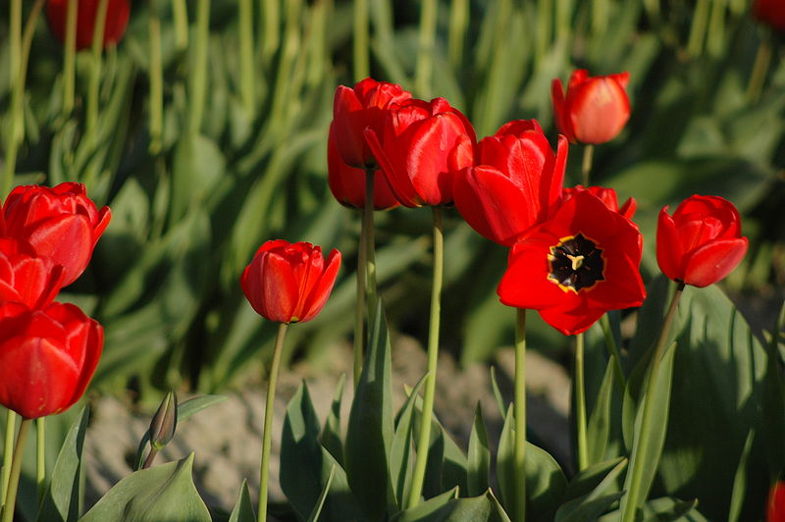
Tulipán zahradní

Slide 11
Použité zdroje
In Wikipedia : the free encyclopedia [online]. St. Petersburg (Florida) : Wikipedia Foundation, 5 July 2008, last modified on 5 July 2008 [cit. 2011-03-16]. Dostupné z WWW: <File:Nsr-slika-131.png>.
In Wikipedia : the free encyclopedia [online]. St. Petersburg (Florida) : Wikipedia Foundation, 30. 3. 2005, last modified on 30. 3. 2005 [cit. 2011-03-16]. Dostupné z WWW: <Soubor:Galanthus nivalis.jpg>.
In Wikipedia : the free encyclopedia [online]. St. Petersburg (Florida) : Wikipedia Foundation, 12 April 2007, last modified on 12 April 2007 [cit. 2011-03-16]. Dostupné z WWW: <File:SpringSnowflake.jpg>.
In Wikipedia : the free encyclopedia [online]. St. Petersburg (Florida) : Wikipedia Foundation, 20. 4. 2005, last modified on 20. 4. 2005 [cit. 2011-03-16]. Dostupné z WWW: <Soubor:Narcissus pseudonarcissus1.jpg>.
In Wikipedia : the free encyclopedia [online]. St. Petersburg (Florida) : Wikipedia Foundation, 27. 4. 2009, last modified on 27. 4. 2009 [cit. 2011-03-16]. Dostupné z WWW: <Soubor:Primula veris kz1.jpg>.
In Wikipedia : the free encyclopedia [online]. St. Petersburg (Florida) : Wikipedia Foundation, 3. 4. 2005, last modified on 3. 4. 2005 [cit. 2011-03-16]. Dostupné z WWW: <Soubor:Crocus vernus 1.jpg>.
In Wikipedia : the free encyclopedia [online]. St. Petersburg (Florida) : Wikipedia Foundation, 27. 3. 2007, last modified on 27. 3. 2007 [cit. 2011-03-16]. Dostupné z WWW: <Soubor:Viola odorata1.JPG>.
In Wikipedia : the free encyclopedia [online]. St. Petersburg (Florida) : Wikipedia Foundation, 3 June 2010, last modified on 3 June 2010 [cit. 2011-03-16]. Dostupné z WWW: <File:Redtulips.jpg>.

